Slide 1
Instituto Tecnológico de Apizaco
Formación y Desarrollo de Competencias Docentes
Modelo educativo para el siglo XXI

Slide 2
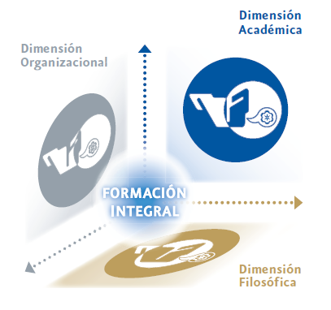
Dimensionamiento del Modelo Educativo para el Siglo XXI
Formación y desarrollo de competencias profesionales

Slide 3
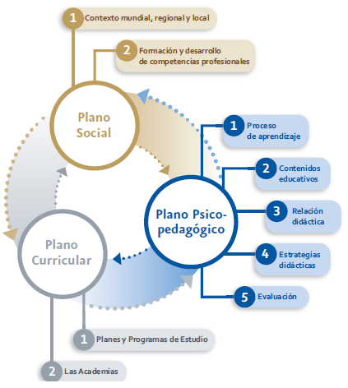
Representación de la DIMENSIÓN ACADÉMICA
La formación de capital humano
para la investigación
Los planos social, psicopedagógico y curricular
de la dimensión académica.

Slide 4
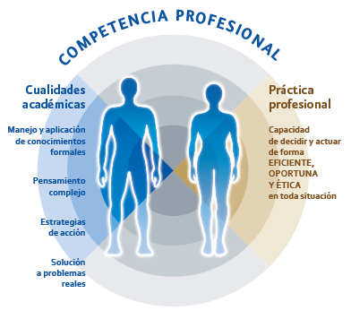
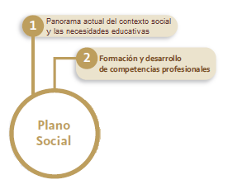
Plano social
Competencias profesionales del egresado del TecNM.

Slide 5
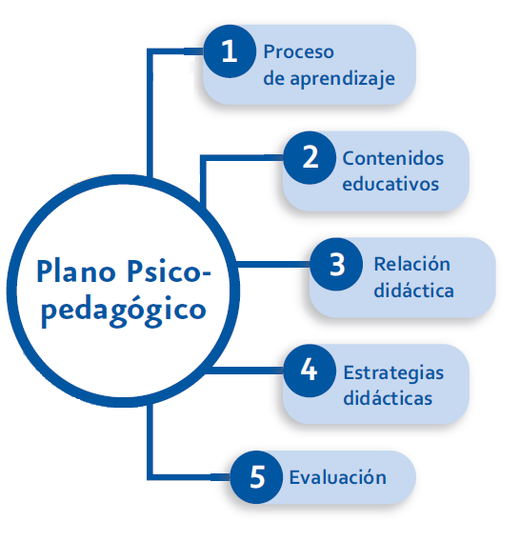
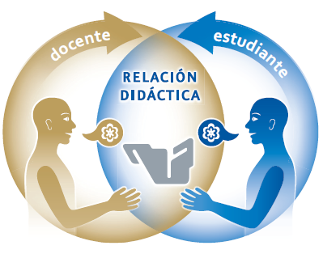
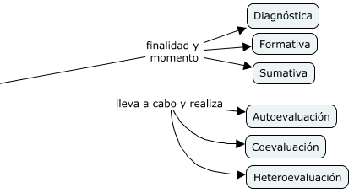
Plano psicopedagógico
Aprender a aprender
Conceptuales (saber)
Procedimentales (saber hacer)
Actudinales (saber ser)
Programas de estudio para la formación y desarrollo de competencias profesionales
Saber ser

Slide 6
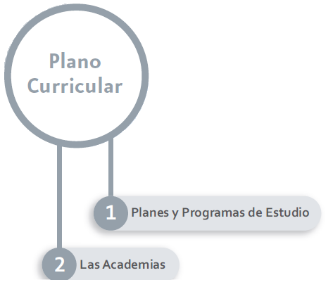
Plano curricular
Diseño flexible
Servicio social
Residencia profesional
Actividades complemetarias
Trabajo académico colegiado, colaborativo, responsable y comprometido
Gestión de la información
Información, comunicación, formación y organización
Innovación curricular
Planeación didáctica
Producción académica
Formación docente y actualización profesional

Slide 7
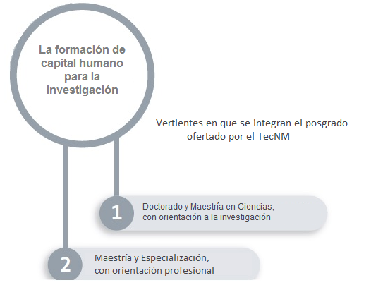
Ámbito dedicado a la formación de capital humano para la investigación

Slide 8
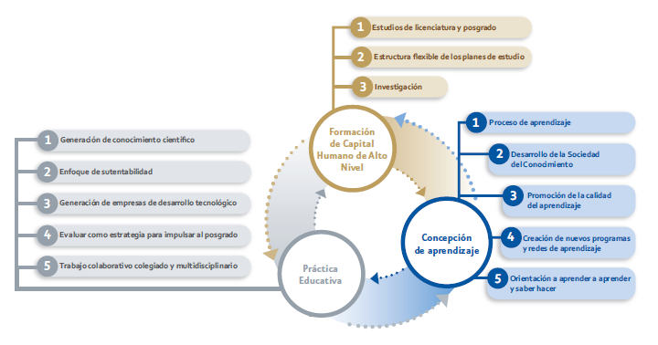
Esquema de la formación de capital humano para la investigación

Slide 9
Bibliografía
Acosta, M., & Armendáriz, G. (2012). Modelo Educativo para el Siglo XXI: Formación y desarrollo de competencias profesionales. Dirección General de Educación Superior tecnológica. México. DF.

